Slide 1


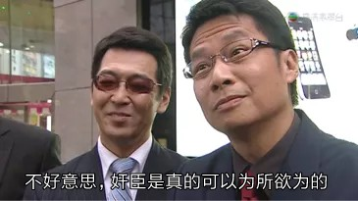




计科导 系统实验
淝水之战 忠臣必胜协议分析
START HERE
8-3组
李昊宸 於修远 王庆恺 王晨曦 孙鼎宸 徐晗

Slide 2
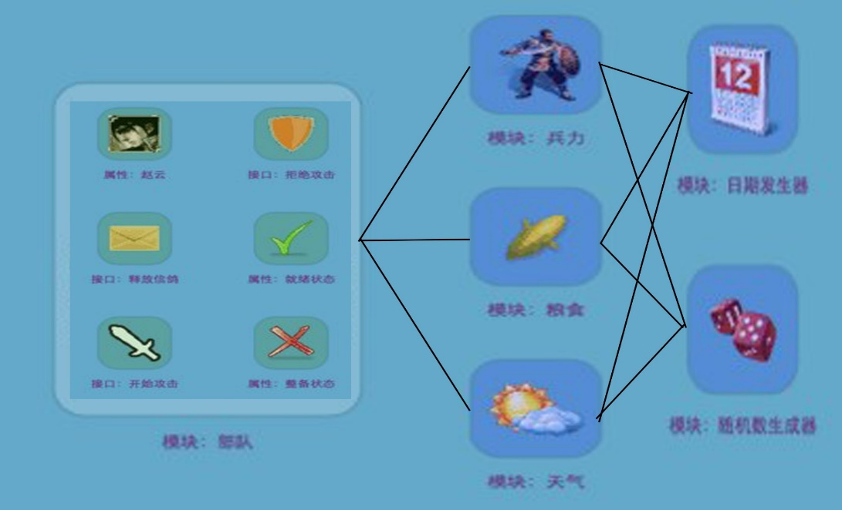






Part One
如何建立 部队系统
你的部队如同一盘散沙！
根据每个模块所需要的输入和输出确定接口。
最终的部队模块是我们做出整备/就绪的基础，所以需要输入关键的三个信息：兵力、粮食和天气。而随机数和日期则只需让这三个模块各自处理即可。
1
of
6

Slide 3
Part Two
A
E
D
C
B
如何制定 忠臣必胜协议
从一个失败的协议开始讨论
第一阶段
第二阶段
第三阶段
每个人给所有玩家发送自己的状态。例如：A把自己的状态发给BCDE。
这一轮后产生的结果是，每个人都拥有各个对家所自称的状态。
每个人给右手边三个玩家发送自己左侧玩家的状态。例如：A把E的状态发给BCD。
这一轮后产生的结果是，每个人都拥有各个玩家所描述的（顺时针）下家的状态。
每个人向全体广播自己手头的矛盾点。例如：A收到的C对C，D对C的描述有矛盾，则广播C对自己自称的状态。如果手头信息没有矛盾，就不发言。
2
of
6

Slide 4
Part Two
A
E
D
C
B
如何制定 忠臣必胜协议
下面有请奸臣开始表演
我们假设A是奸臣。只要奸臣按照协议进行操作，可以证明，不管如何更改或伪装信息，最终都会被归结到一个至多三人的嫌疑组中。四名忠臣可以根据具体情况做出不受影响的正确决策。
但！是！奸臣可以从协议本身入手，造成不可消除的矛盾。例如考虑BC就绪，DE整备的情况。A始终保持身份，但在第三阶段，单方面地向B发出矛盾提示。这种情况下，CDE会根据无矛盾的情况做出决策，但B却无法判断其他人会做出什么决策。
具体思考过程比较复杂，这里就不贴出来了。但结论如此是可以证明的。
3
of
6

Slide 5
Part Two
A
E
D
C
B
如何制定 忠臣必胜协议
反思本协议的问题所在
问题一
问题二
存在“选择性的集体发送”这一步骤。这看上去是一种很好的补救措施，可以解决“矛盾在哪里”的问题。但与此同时，又极易造成信息不对等，奸臣可以利用这一点，让忠臣们对“是否存在矛盾”这一更加根本的问题产生错误的认识，进而做出错误的判断。
让我们来反思为什么无法避免问题一的发生：因为每个人手头信息过少，所以只能提出矛盾，不能解决矛盾。也就是说，如果一个忠臣可以自行解决手头信息的矛盾，问题即可迎刃而解。
与此同时，我们也要尽量避免奸臣漏发消息造成忠臣间信息残缺的情况。
4
of
6

Slide 6
Part Two
如何制定 忠臣必胜协议
基于以上两点反思构造的一种朴素协议
1
2
3
第一步：所有人将自己的状态告知其余四个人，所有人不可做出决策。
第二步：每个人将自己所知道的其余四个人的状态信息传递给其余所有的四个人。
第三步：做出决策。
5
of
6

Slide 7
Part Two
如何制定 忠臣必胜协议
朴素协议中具体如何进行决策
在做出决策的时候，每个人都不需要考虑其它部队在第一步中告知的信息。每个人只需要考虑在第二步完成之后，拓扑图中指向某个部队的箭头的颜色。
如果其中三个箭头的颜色相同，那么这支部队所处的状态就是这种颜色所代表的状态。
如果其中有两个为绿色，两个为红色，那么这个人为内奸，做出决策时不需考虑其状态
当就就绪的部队数大于等于三时，实施攻击；否则不攻击。
6
of
6

Slide 8
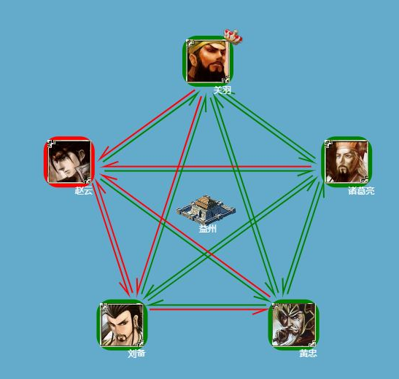
Part Two
如何制定 忠臣必胜协议
朴素协议合理性的证明
因为指向忠臣的所有箭头之中，至少有三个箭头的颜色是相同的。所以，如果有一个人，指向它的所有的箭头中只有两个为红色，两个为绿色，那么这个人一定是奸臣。而且由于忠臣穿给每一个人的信息都是相同的，所以这种情况下，所有人都可以看到指向奸臣的箭头为两个红色、两个绿色。那么忠臣们就可以直接判断出谁是奸臣，所以可以做出正确的决策。此时内奸发送给两个忠臣的状态是就绪，两个忠臣的信息是整备。
7
of
6

Slide 9
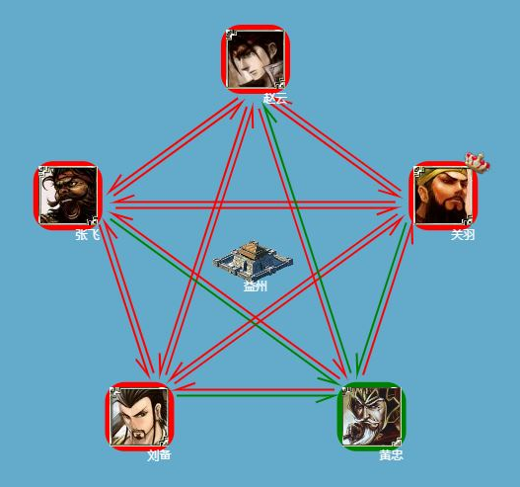
Part Two
如何制定 忠臣必胜协议
朴素协议合理性的证明
如果奸臣发送给忠臣的信息中，三个忠臣的信息是相同的（不妨为就绪），另外一个忠臣的得到的状态与其余三个忠臣不同（为整备）。那么此时，在第二步信息传递结束之后，指向奸臣的四个箭头之中，有三个为绿色，一个为红色。按照我们的协议，所有的忠臣看到的都是这种情况。所以所有忠臣得到的信息为奸臣（事实上，并没有判断出谁是奸臣）的部队已经就绪。所以各个忠臣所知的就绪部队的数目没有差别，所以按照就绪军队的数目大于2则攻击的判断条件进行决策，可以满足胜利条件。
8
of
6

Slide 10
Part Two
A
E
D
C
B
如何制定 忠臣必胜协议
朴素协议的反思优化
不难看到，在这一协议里，我们主要是改变了任意玩家对其他所有人所拥有的情报数。以A对B为例，在这种协议下，最后相当于得到了4个评价。而由于奸臣只有一个，所以足以排除干扰，唯一地“认定”B的状态。且这种认定是统一的，即每个人都可以对场上形势有相同判断，这是做出一致决策的基础。
从这里入手，其实我们会发现，每个人即使少得到一条评价，也不会影响判断，因为3条评价里至少两条来自忠臣，是完全可信的。于是我们得到了算法的一种优化，即所有人在第二步里无需给自己右侧发送消息，最终结果无影响。但这样一来，每人可以少通信一次，使协议更优。
9
of
6

Slide 11
Part Two
A
E
D
C
B
如何制定 忠臣必胜协议
朴素协议的反思优化
另外，细心的同学不难发现，这一协议中依然没有解决奸臣漏发消息的问题。但事实上，我们可以规定：如果没有收到来自那个人的消息，那么就认定他当次所需要传递状态的人都是整备中。这相当于强制奸臣不遗漏地发送消息，并且且由前面的分析可知，这不会影响最终的结果。
这一补充规定同样可以迁移到下面的讨论中。但我们直接讨论了奸臣漏发消息后接受者的处理办法，实质上是一样的。
10
of
6

Slide 12
Part Two
A
E
D
C
B
如何制定 忠臣必胜协议
难道选择性群发就真的不行吗？
翻车协议的理念
朴素协议的理念
前期任由奸臣传递错误信息，最后通过忠臣间的信息交流锁定奸臣或奸臣所在范围，以求排除奸臣影响。于是奸臣要不就被锁定，要不就老老实实传递正确信息。
通过足够的忠臣的信息综合，使任何一个人都对场上的情况有清晰的认识，从而足以服从多数人的决策。即：彻底排除奸臣个人的干扰，遵循历史的进程，不去理会其存在。
11
of
6

Slide 13
Part Two
A
E
D
C
B
如何制定 忠臣必胜协议
结合二者理念的头铁协议
一：每个人将自己的情况（R：ready N：not ready）告诉其他所有人
二：每个人根据自己收到的情况，
1）如果有人未给此人发消息，那么此人将认定这个人是内奸，他根据其他忠臣的决策做出服从多数的口头决策（默认2R2N做出N决策）并告知所有人他的口头决策
2）所有人都发了消息，那么他做出服从多数的口头决策，并告知所有人他的口头决策
三：此时每个人都会收到其他所有人的口头决策。如果某人收到的相同口头决策数（包括自己）大于等于4个，或者收到3个相同决策和1个不同决策（此时意味着内奸没有给他发口头决策的消息并且他已经可以确定真实状态为3A1B），则他向所有人发布一个“声明”
12
of
6

Slide 14
Part Two
A
E
D
C
B
如何制定 忠臣必胜协议
结合二者理念的头铁协议
三：（决策阶段）
1）若某人收到的“声明”数大于等于3个，那么他服从所有人的口头决策中多数人的决策
2）反之，那么所有忠臣可以确定，忠臣之中的真实状态为2N2R,于是所有忠臣做出N的选择。
具体实现上：
口头决策可以是再次发送自己状态。但与第一次不同，本轮发送的状态是指口头决策的选择。比如发送自己状态为R，意味着自己收到了至少三条R的陈述。
声明则可以是再次发送自己状态。这次不管发送了什么状态，都会被作为声明处理而不考虑具体内容。为了避免这三次的混淆，可以追加规定通信时间段。超出一定时间即进入下一阶段，以避免相互干扰。
13
of
6

Slide 15
THANK YOU

